Slide 1



Accueil de jour, Soins
&
Orientation sociale :
Centre Saint-Nicolas
Centre de soins Sainte-Fleur

Slide 2
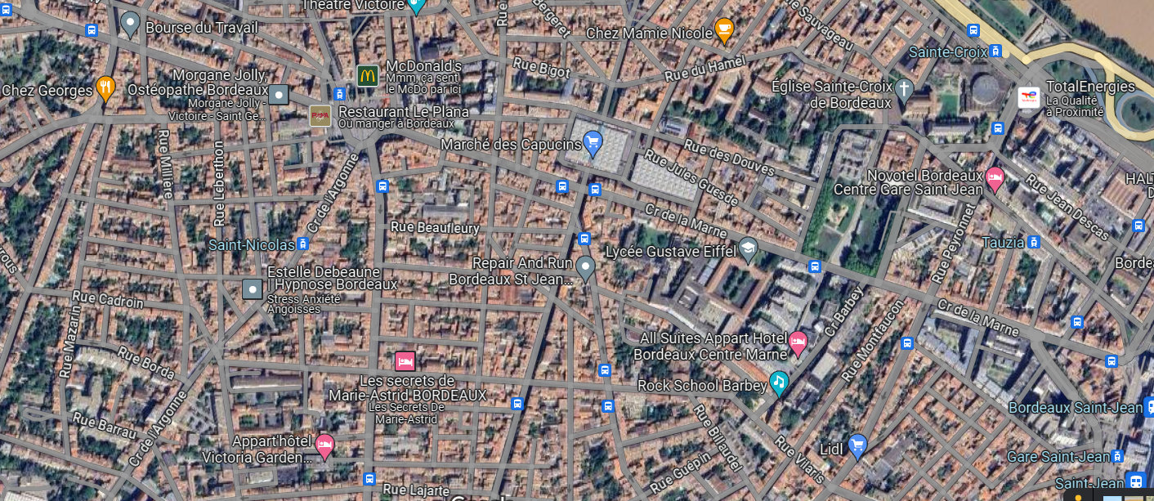
Situés 43 rue Saint Nicolas 33800 Bordeaux , à proximité du restaurant et de l’épicerie solidaire le Pain de l’Amitié
Ouvert 5 jours par semaine de 9h30 à 12h15 et de 13h30 à 16h30
Ouvert en 2023

Slide 3

Sommaire
Le Parcours de la personne accueillie p 4
  un Accueil de la personne
  une écoute et des soins,
  en vue d’une Orientation sociale et médicale
Quelques données : Profil, fréquentation et ressources humaines p 5
Quels sont les bénéfices pour les entreprises ? p 7
Concrètement comment nous aider ? p 8
Annexes :
Nos partenariats et les acteurs privilégiés indispensables à son fonctionnement p 10
Les services des Centres présentés de façon plus détaillée. p 13
Quels sont les besoins de financement ? p 16
Quels sont les indicateurs d'efficacité sociale qui matchent avec votre métier ? p 18

Slide 4

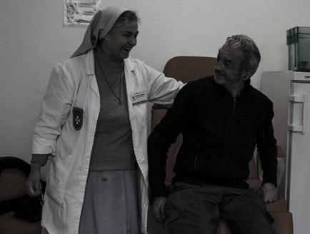

Être accueilli pour des besoins plus complexes
Parcours de la personne accueillie
Le
Faire des actes de la vie quotidienne
et être intégré
Être aidé pour des besoins
matériels et pratiques
Être accueilli pour des soins gratuits
Café Sourire,
Douches, coiffure
Laverie
Vestiaire
Bagagerie
Domiciliation postale
Internet, démarches administratives
Activités de sociabilisation (jeux…)
Cours de français
Ateliers lecture, théâtre, peinture
Opérés par le Centre Sainte Fleur de l’Ordre de Malte :
  soins infirmiers
  consultation médecin avec ou sans couverture sociale
Être écouté pour
de problèmes plus personnels
Être réorienté vers les institutions sociales compétentes publiques ou partenaires associatifs
Les Centres regroupent de nombreux services, initiatives et ressources pour lutter contre la précarité et proposer une plateforme d’accueil et d’orientation sociale et médicale. Les points d’entrée en contact avec la personne sont multiples, sans distinction de ses origines.
Notre organisation fonctionne dans l’interaction et de façon intergénérationnelle entre bénéficiaires, bénévoles et responsables.
Ecouter, apprendre, dialoguer, soigner, orienter sont les fondamentaux indispensables de notre démarche auprès de ces personnes
Cette orientation passe par du temps dédié et un parcours social en vue d’un accompagnement adapté de ces personnes.
Cette approche transversale et inclusive est permise par la complémentarité de nos compétences et les partenariats tissés ou à venir.
Cet écosystème multi-services est unique en France et innovant.
Cours de français
Opérés par le Centre Sainte Fleur de l’Ordre de Malte :
  soins infirmiers
  consultation médecin avec ou sans couverture sociale

Slide 5
Quelques données :
Profil, fréquentation
Le public reçu : personnes isolées, sans domicile fixe, à la rue, vivant en squats ou sous la tente, des familles dans la même précarité, des migrants, en rupture de droit ou qui ne cherchent plus à connaître leurs droits, souvent en rupture liens familiaux et sociaux, en situation de fractures numériques, linguistique, travailleurs ou retraités pauvres
1600 bénéficiaires dont :
  1200 ayant une domiciliation, 180 ayant eu recours à la bagagerie
  550 accédants aux autres services de la vie quotidienne
  326 ayant déjà eu au moins une consultation médicale et ou des soins infirmiers - 817 actes réalisés
  150 suivis par le Pôle Social (Aide &Ecoute)
  60 prenant des cours de français ou FLE (français langues étrangères)
Profil des personnes accueillies :
  70 % sont des hommes et 30 % sont des femmes
  50% des bénéficiaires fréquentent le centre très régulièrement (au moins 2 fois par semaine)
  50 ans de moyenne d’âge.

Slide 6
Quelques données :
Ressources humaines
Réunir des bénévoles pour :
servir des personnes démunies et contribuer à leur dignité en leur permettant de rester socialisés ;
en s’appuyant sur le retour d’expérience des bénévoles en vue d’une amélioration continue des services proposés.
Les bénévoles sont formés aux fondamentaux la relation d’aide et d’écoute par un organisme extérieur agrée.
Pour assurer le fonctionnement du centre en 2024 :
  115 bénévoles (80 au Centre Saint-Nicolas et 35 au Centre Sainte-Fleur)
  2 jeunes adultes en mission de Service Civique pour 8 mois et un étudiant en contrat d’alternance.
  1 agent de sécurité bénévole
  1 salarié et 1 autre salarié mis à disposition gratuitement par son entreprise en mécénat de compétences

Slide 7
bénéfices les entreprises
Quels sont les ?
  Répondre à l’engagement RSE des entreprises selon également les critères ESG (environnementaux, sociaux et de gouvernance) s’appuyant sur leurs préoccupations sociales en synergie avec des communautés comme ce Centre pour contribuer à leur impact social.
  Oser la rencontre qui ouvre le cœur et l’intelligence pour des salariés d’entreprises lors de journées solidaires comme bénévoles.
  Tisser des partenariats et des liens avec des acteurs privilégiés indispensables au fonctionnement à l’Accueil de jour et Orientation sociale et médicale.

Slide 8
Comment ?
concrètement nous aider
Votre cœur de métier étant en résonance avec les services proposés par les Centres à ces personnes en situation précaire, nous vous proposons :
De co-construire avec nous une action sociale matchant avec votre engagement RSE selon ces 2 axes :
  Vous vous engagez avec vos collaborateurs dans des activités à fort impact social, créant des synergies dans votre écosystème avec le centre, les institutions et les autres acteurs privilégiés, valorisant ainsi votre mission auprès de vos salariés, de vos clients et de vos actionnaires.
  Vous qualifier les bénéfices pour votre entreprise en formalisant des KPI d'efficacité sociale concrets selon les critères ESG (environnementaux, sociaux et gouvernance en application de la directive CSRD).
5 moyens d’actions vous sont proposés avec des KPI précis et déclinés en annexe p 18 et 19 :
  Pro Bono
  Mécénat de compétences
  Don en nature
  Don en numéraire
  Implications de vos salariés et communication RH

Slide 9
Annexes
Nos partenariats et les acteurs privilégiés indispensables à son fonctionnement p 10
Les services des Centres présentés de façon plus détaillée p 13
Quels sont les besoins de financement ? p 16
Quels sont les indicateurs d'efficacité sociale qui matchent avec votre métier ? p 18

Slide 10




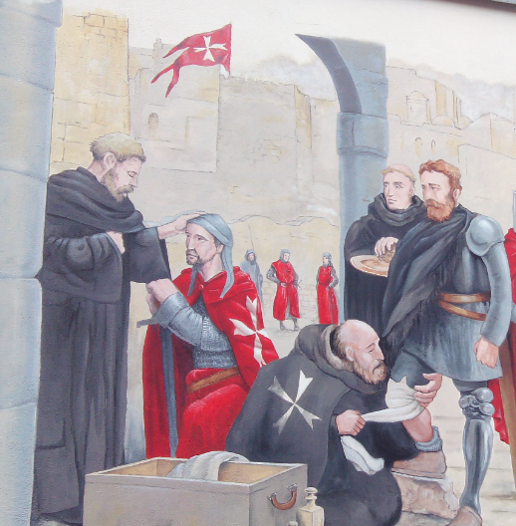
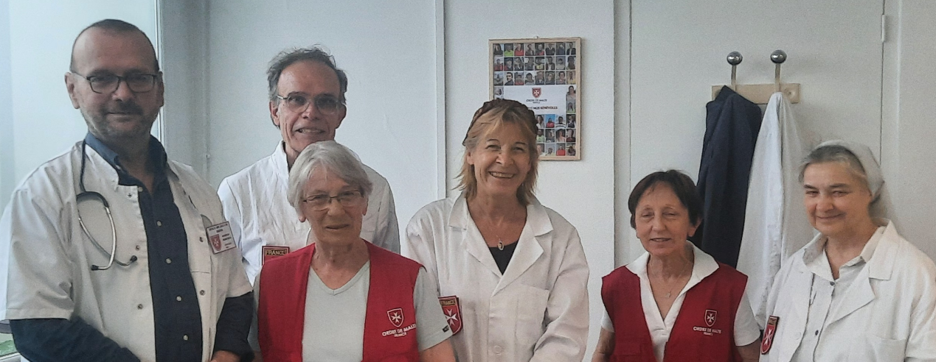
Notre
Partenaire
pour les soins
Association Catholique Hospitalière pour venir en aide aux plus fragiles, sans distinction d’origine, d’âge ou de religion.
Patients avec ou sans couverture sociale
Soins infirmiers,
Consultations médicales,
Orientation médicale

Slide 11














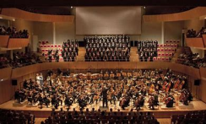

Nos
pour les services d’Accueil
partenariats
Ville de Bordeaux
Préfecture de la Gironde
Pain de l’Amitié
Département de la gironde
Banque Alimentaire
France Terre d’Asile
Centre Ressources Illettrisme Analphabétisme
Écoles, collèges, lycées et Université du Tennessee USA
Ateliers créatifs et événements artistiques
Ecole de coiffure : Ecole professionnel Terrade, lycée privée St Augustin
Auditorium de Bordeaux
Cœur de tricot

Slide 12
















Acteurs privilégiés
pour l’Orientation sociale et médicale
Les
CORIST/CCAS Bordeaux
Epicerie Solidaire et Restaurant du Pain de l'Amitié
Médiateurs sociaux
Institut Régional des Travailleurs Sociaux
Pôle recherche d’emploi du Pain de l’Amitié
Tickets services
Possibilité d’achat de téléphone
Recours à l’IDE (Institut de Défense des Etrangers) situé à la Maison des Avocats
Atelier graphite pour l’aide à monter des dossiers logement. (DAHO , DALO, Logement Social)
Formations par des juristes au droit des étrangers.
Logement gratuit durée limitée dans les locaux d’une entreprise.
Maison de Justice et du droit
Co location Maison Lazare
Co location pour femmes enceintes

Slide 13

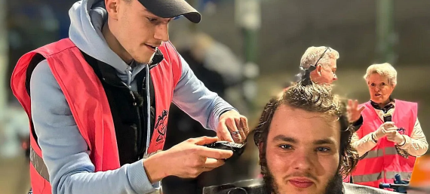
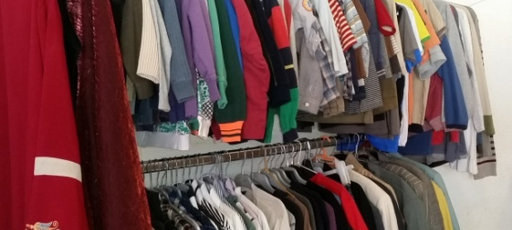
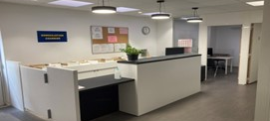
Un accueil de jour pour les
besoins de la vie quotidienne
Des actes simples de la vie quotidienne, rendus accessibles à tous et à toutes par nos actions en étant au service de ces personnes.
Une petite participation financière est demandée pour l’accès à ces services : douche, laverie, vestiaire, bagagerie et coiffure.
Besoins de la vie quotidienne
Hygiène de tous les jours
Hygiène de tous les jours
Autres besoins de la vie quotidienne
Boire et manger : café…soupe, accompagnés de biscuits
Discuter, échanger entre eux ou avec les bénévoles…de quoi sortir de l’isolement
Jouer à des jeux de sociétés avec un espace pour adultes et un autre pour enfants
Se doucher, se laver les dents, se raser
4 douches dont 1 PMR nettoyées après chaque passage
Se faire coiffer
1 salon de coiffure assuré par des bénévoles en formation
S’habiller
1 vestiaire ouvert le mardi et le jeudi
Laver et sécher son linge
2 lave-linges/sèche-linges
Déposer des bagages
90 places de bagagerie (complète)
Domicilier et venir chercher son courrier
Consulter internet pour des démarches administratives
1 pôle informatique encadré par un bénévole

Slide 14
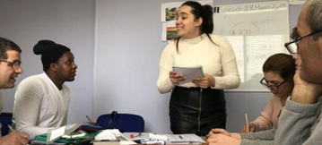


Un accueil de jour pour des
situations plus complexes
Des actes plus complexes, rendus accessibles à tous et à toutes par nos actions, pour aller plus loin avec l’assentiment de la personne en vue d’une intégration avec ou sans suivi social dont des soins de santé de premières intentions
Pour des actes nécessaires à la vie quotidienne et être intégré
Pour du lien dans le parcours social
Pour des soins gratuits de santé
opérés par le Centre Sainte Fleur de l’Ordre de Malte :
Prendre des cours de français tout niveau par des bénévoles formés au FLE (Français Langue Etrangère)
Préparation examens TCF (test connaissance du français) et DELF (diplôme d’étude en langue française)
Consulter un médecin généraliste, un podologue, un dermatologue
Recevoir des soins infirmiers
Avec ou sans couverture sociale
Être orienté vers des services de soins compétents
En projet : être accompagné pour les droits de santé
Être orienté vers le Pôle social de l’Accueil Saint Nicolas :
AIDE & ECOUTE en vue d’une ORIENTATION SOCIALE ADAPTEE

Slide 15


Un accueil de jour pour une
Orientation sociale
De l’aide et de l’écoute proposé par le Pôle Social, pour aller plus loin avec l’assentiment de la personne en vue d’une intégration avec ou sans suivi social
Pour des aides d’urgence financées par le Centre d’Accueil Saint-Nicolas
Orientation sociale
Ecoute Femme
Vers des médiateurs sociaux
Vers la permanence d’Assistantes Sociales à la Halte de jour du CCAS de Bordeaux
Vers le Pôle emploi du Pain de l’Amitié
Vers le Samu Social 115
vers de l’hébergement alternatif : locaux d’entreprises, colocation solidaire, résidence hôtelière à caractère social
Vers l’atelier graphite d’Emmaüs Connect
Vers l’Institut de Défense des Etrangers
Vers l’atelier budgétaire
Aide au Centre à compléter des demandes en ligne
Dédiée aux femmes en réponse à un besoin et sensibilisation forte des bénévoles sur des problématiques spécifiques.
S’appuyant sur des synergies en interne et en externe pour des orientations vers des instances ou associations spécialisées dans les problématiques qui se présentent aux femmes : info femme, maison des femmes, orchidées rouges, défenseur des droits, atelier budgétaire…
Tickets repas pour manger au Pain de L'Amitié.
Orientation vers l’Epicerie Solidaire du Pain de l'Amitié pour l’achat de denrées
Tickets service pour achats de denrées alimentaires ou des produits de base.
Paiement exceptionnel d’une aide spécifique
Participation à l’achat de téléphone en partenariat avec Emmaüs Connect

Slide 16

besoins de financement
Quels sont les des Centres ?
  1,250 millions € réunis en 2022 pour adapter et mettre aux normes les locaux dont 850 000 € apportés par la Société Saint Vincent-de-Paul 33, 150 000€ par la délégation 33 de l’Ordre de Malte France et 250 000€ par d’autres contributeurs publics (CCAS Bordeaux, Conseil départemental de la Gironde, DDETS) et des mécènes privés.
  Le budget annuel prévisionnel nécessaire à son fonctionnement en 2024 est de 307 500€, comprenant des dépenses incompressibles indispensables : loyer, électricité, eau, surveillance, fournitures, produits alimentaires, produits d’hygiène et d’entretien.
    Dont 80% à la charge du Centre d’Accueil Saint-Nicolas et 20% à la charge du Centre de Soins Sainte-Fleur sur la partie commune.
    Les Centres sont en quelque sorte « victime de leur succès » : 1600 bénéficiaires accueillis à ce jour, soit un coût annuel de 192 € estimé en 2024 par bénéficiaire à la charge des Centres.
    Des charges en ressources humaines au plus bas du fait d’un recours à 90 % de bénévoles représentant une économie valorisée à 438 400€ hors charges sociales par an.

Slide 17
Quels sont les des Centres ?
les besoins de financement
Budget prévisionnel 2025
345 K€
Dont 80% à la charge du Centre d’Accueil Saint-Nicolas et 20% à la charge du Centre de Soins Sainte-Fleur sur la partie commune

Slide 18
les indicateurs d'efficacité sociale
Quels sont qui matchent avec votre métier ?
Aide de l'entreprise | Bénéfices pour l'entreprise | Ce qui peut être mesuré et rapporté concrètement à l'entreprise | Indicateurs ESRS S
1. Pro-bono | - Renforcement de la réputation de l'entreprise dans la responsabilité sociale - Amélioration de la réputation globale de l'entreprise, renforçant ainsi la valeur des actions - Développement des compétences des employés sans coût supplémentaire - Meilleure attractivité pour les investisseurs socialement responsables (ISR) - Renforcement des relations avec les parties prenantes locales | - Heures de travail pro-bono offertes : Nombre d'heures consacrées par les employés à des activités pro-bono. - Nombre de bénéficiaires : Nombre de personnes aidées directement par les services pro-bono (juridique, conseils, etc.). - Satisfaction des parties prenantes : Évaluation de l'impact sur les bénéficiaires (retours qualitatifs). | - ESRS S1-12 : Formation et acquisition de compétences - ESRS S2-1 : Relations avec les communautés impactées - ESRS S1-1 : Nombre de salariés participant aux activités sociales
2. Mécénat de compétences | - Réduction des coûts de formation interne en favorisant l'apprentissage par la pratique - Augmentation de la productivité et de la rétention des talents, ce qui peut améliorer la rentabilité - Amélioration de la satisfaction des employés grâce à la participation à des projets porteurs de sens - Impact positif sur les rapports ESG, renforçant la valeur à long terme pour les investisseurs - Amélioration des relations publiques en valorisant l'engagement communautaire - Avantages fiscaux | - Heures de compétences fournies : Nombre d'heures consacrées au transfert de compétences (formation, conseil). - Qualité des services améliorée : Mesure de l'amélioration des services de l'association grâce aux compétences (rapports d'impact, retours des bénéficiaires). - Participation des employés : Taux de participation des employés au mécénat. | - ESRS S1-16 : Engagement des employés - ESRS S1-14 : Heures de formation fournies aux employés - ESRS S2-2 : Engagement avec les parties prenantes
3. Dons en nature | - Réduction des stocks ou matériels inutilisés (gestion des surplus) - Réduction des coûts de gestion des surplus, impactant positivement les marges - Valorisation de l'image écoresponsable et de lutte contre le gaspillage - Renforcement de la perception d'une gestion durable, augmentant l'attrait pour les investisseurs à long terme - Impact direct sur les bénéficiaires de l'association, améliorant la visibilité de l'entreprise dans les communautés locales | - Valeur estimée des dons : Montant estimé des biens donnés (vêtements, matériel) et leur répartition. - Nombre de bénéficiaires : Nombre de personnes ayant bénéficié des dons. - Réduction des déchets : Volume de biens réutilisés plutôt que mis au rebut, montrant un impact environnemental positif. | - ESRS S1-8 : Égalité de traitement - ESRS S2-3 : Soutien aux communautés vulnérables

Slide 19
Quels sont qui matchent avec votre métier ?
les indicateurs d'efficacité sociale
4. Dons en numéraire | - Avantages fiscaux pour les dons en numéraire - Avantages fiscaux augmentant potentiellement les bénéfices nets - Contribution directe à des projets sociaux concrets, renforçant l'impact de l'entreprise sur les enjeux sociétaux - Amélioration de l'image d'entreprise responsable, augmentant l'intérêt des investisseurs ISR - Simplification de la gestion des ressources par des donations monétaires | - Montant des dons : Valeur totale des contributions financières. - Nombre d'actes de la vie quotidienne financés : Nombre de prestations (douches, coiffure, laverie). - Besoins complexes pris en charge : Nombre de personnes accueillies pour des besoins complexes (consultations médicales, soins infirmiers). - Nombre de personnes aidées matériellement et pratiquement : Quantité d’aide apportée (fourniture de vêtements, matériel de première nécessité). - Accès aux services essentiels : Nombre d’utilisateurs des services f(Café Sourire, vestiaire, douches, laverie). - Accès à l'éducation : Nombre de bénéficiaires des cours de français. - Nombre de consultations médicales : Nombre de consultations, avec ou sans couverture sociale. - Aide aux démarches administratives : Nombre de bénéficiaires ayant reçu une assistance dans les démarches administratives (accès à Internet, domiciliation postale). - Activités de sociabilisation financées : Nombre de participants aux activités sociales (jeux, activités éducatives). - Réorientation sociale : Nombre de personnes réorientées vers des institutions sociales ou associatives compétentes. | - ESRS S1-15 : Allocation des ressources - ESRS S2-1 : Relations avec les communautés impactées
5. Implication des employés de l'entreprise (communication RH) | - Renforcement du sentiment d'appartenance et de la loyauté des employés - Réduction du turnover et des coûts de recrutement, améliorant la rentabilité - Amélioration du bien-être et de la motivation des employés via des actions collectives - Image améliorée auprès des investisseurs grâce à une meilleure gestion du capital humain et du bien-être au travail - Meilleure cohésion d’équipe et image positive en interne comme en externe | - Nombre d'employés engagés : Nombre d'employés impliqués dans des activités solidaires. - Retour sur l'engagement des employés : Mesure de la satisfaction et du sentiment d'appartenance des employés participant aux actions. - Dialogue interne : Fréquence et qualité de la communication RH sur les initiatives solidaires proposées aux employés. | - ESRS S1-16 : Engagement des employés - ESRS S1-9 : Dialogue social avec les employés

